Slide 1
Smart Menu
Notes:
Xin chào các thầy trong ban hội đồng, các quý phụ huynh và tất cả các bạn
Chúng em là nhóm đồ án Smart menu, sản phẩm đồ án của nhóm chúng em là 1 gói các ứng dụng giúp ….
Sản phẩm của chúng em đã được hoàn thành và đang có kế hoạch triển khai

Slide 2
Introduction
DuyTQ01676
HaiBH01508
TrungNT01523
SonDT01630
AnhNV01800

Slide 3
Content
Introduction
Project Background
Part 1: 2 minutes
Project Managemenr Plan
Part 2: 5 minutes
Requirement Specification
Part 3: 5 minutes
Software Design
Part 4: 10 minutes
Testing
Part 5: 7 minutes
Lesson Learned
Part 6: 1 minute
Demo
Part 7: 30 minutes
Q&A
Part 8: 30 minutes

Slide 4
Project Background
Common Information
Project name: Smart Menu
Project code: SM
Project type: Application
Project Lifetime: 06/01/2014 - 15/4/2014
Notes:
Đồ án của chúng em có tên Smart Menu code SM
Dạng đồ án là 1 gói các ứng dụng
Đồ án bắt đầu từ ngày 06/01/2014 - 15/4/2014

Slide 5
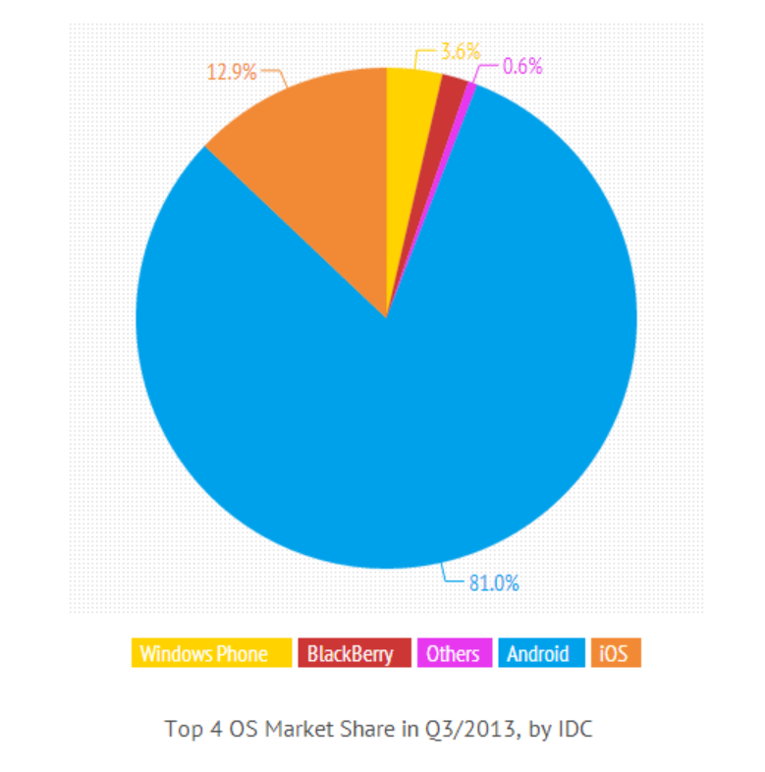
Project Background
Notes:
Đây là biểu đồ về thị phần của các hệ điều hành cho các thiết bị cầm tay

Slide 6
Project Background

Slide 7
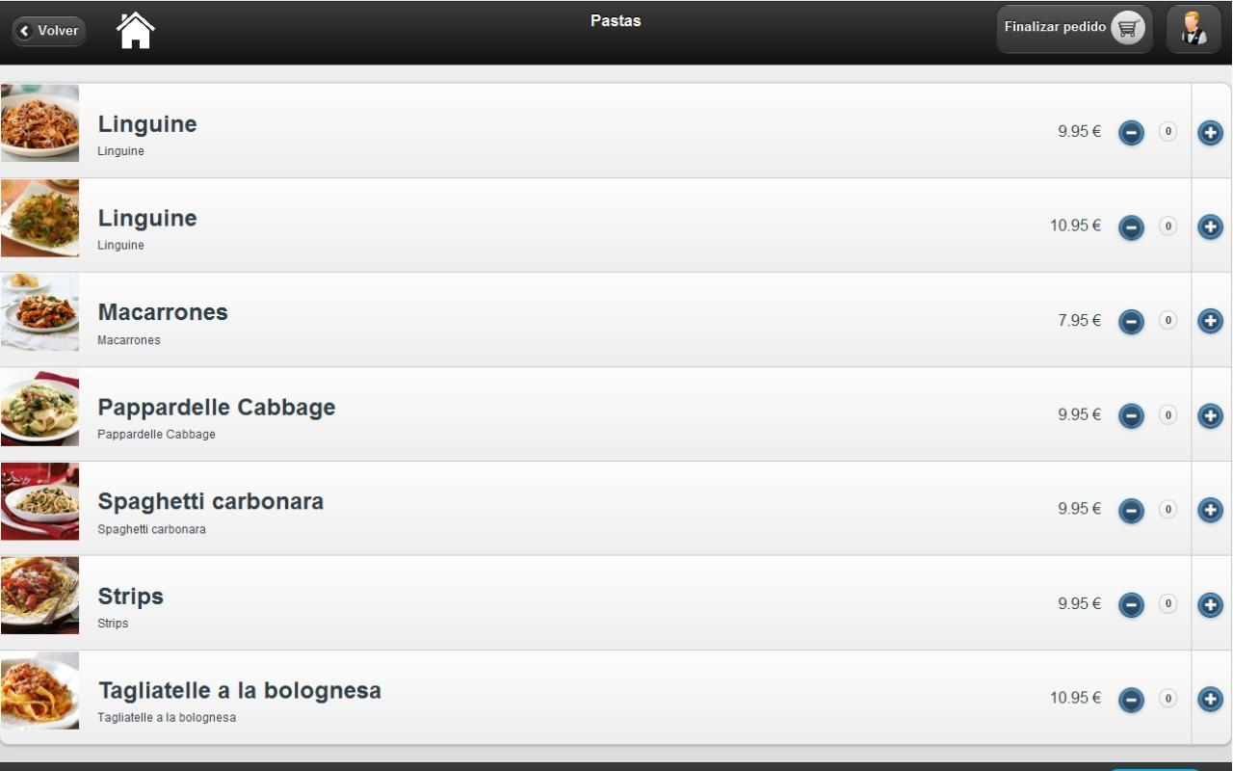
Project Background
- vMenu digital menu restaurants - Android OS:

Slide 8
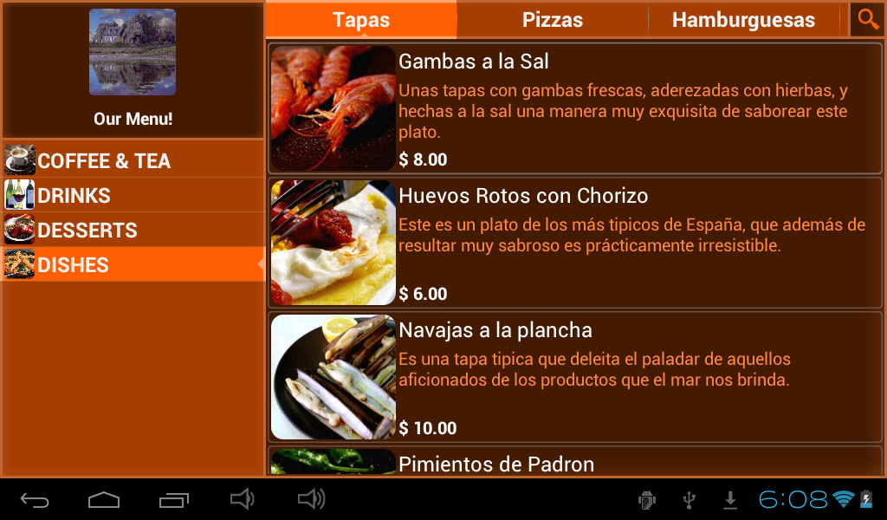
Project Background
Restaurant Menu - Android OS:

Slide 9
Project Background
These application has many limitations
  GUI (Graphics User Interface) isn’t beautiful and attractive
  UX (User Experience) is poor and inconsistent logic
  Application does not has useful functions such as: sort (by price, by recent…), feedback…
Notes:
- GUI (Graphics User Interface) isn’t beautiful and attractive, UX (User Experience) is poor and inconsistent logic.
- Application does not has useful functions such as: sort (by price, by recent…), feedback…
- Developer didn’t provide solution for waiter & chiefs (kitchen) to synchronize activity of restaurant. When customer order food and drink, kitchen can’t view intermediately to arrange list to cook.

Slide 10
Project Background
Idea
Nowadays, Smartphone and Tablet becomes very popular device and useful in real life.
Some restaurant has used Tablet to improve their business by replace printed menu by digital menu
Notes:
Nowadays, Smartphone and Tablet becomes very popular device and useful in real life.
We can use it for work, check email, view documents… in entertainment: listen to music, watch video, film… or enjoy with social service like Facebook, Twitter, Instagram. We can also use these device in shopping, business and make it more convenient and excited.
See that’s potential, some restaurant has used Tablet to improve their business by replace printed menu by digital menu.

Slide 11
Project Background
Idea
There are many benefit when use Tablet in restaurant:
  It adds innovation and technology to your business. It improves your business's image.
  It reduces employees and it's sustainable. It avoids paper consumption and printing in traditional letters and it cooperates with the environment.
  It updates the menu in seconds.
  It unifies all your business's administration from the same place.
  It improves customer's service. It offers the appropriate language and currency visualization
  Easy access and surfing. It offers more details with image and beautiful design.
  It keeps its customers’ loyalty and shows your business's potentiality.
  It works off-line.

Slide 12
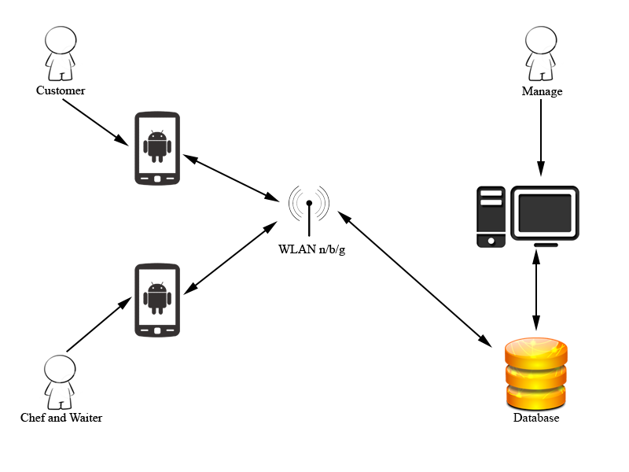
Proposal System

Slide 13
Success Criteria
The project was complete on time
Team member are good at communication
Complete usecase of customer user
Complete usecase of Manage
Complete usecase of Waiter & Chef

Slide 14
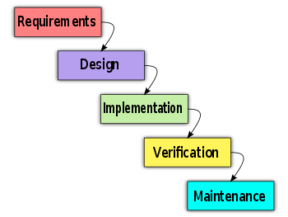
Project Management Plan software process model

Slide 15



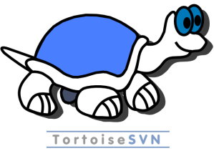
Project Management Plan team work
Time: 6 hours/day, 5 days/week
Location: School, home…
Communication:
Meeting supervisor: once a week
Team building: once a month
Notes:
Về làm việc trong nhóm
Chúng em làm việc cùng nhau 6h một ngày từ thứ 2 đến thứ 6
2 địa điểm chúng em thường làm việc là trường fpt và làm tại nhà
Chúng em giao tiếp với nhau thông qua điện thoại, skype, gmail và TortoiseSVN
Chúng em gặp thầy trung 1 lần/ tuần và team building trung bình là 1 lần/tháng :D

Slide 16
Project Management Plan
Development tools
Hardware
Develop: Personal computers (Windows 8)
Test: Personal computers, Server
Device : Nexus 7
Software
File manage: TortoiseSVN 1.7.12, Build 24070
Code manage: TortoiseSVN 1.7.12, Build 24070 (Bitbucket.org)
Document: Microsoft Office Word 2013, Microsoft Office Excel 2013, Microsoft Project Management 2013
Code: Notepad++ 5.9.8, JDK 1.7, VisualStudio 2013
Design: Enterprise Microsoft Office Visio 2013, Astah 6.4.1
Running and test: Android 4.3

Slide 17

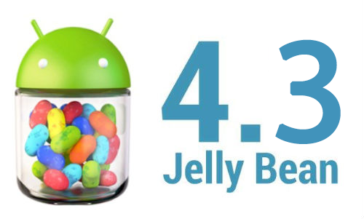


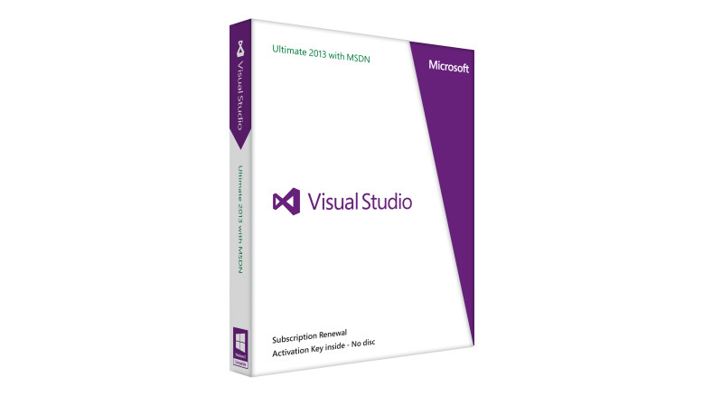

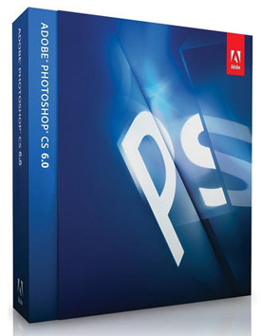

Project Management Plan techniques

Slide 18
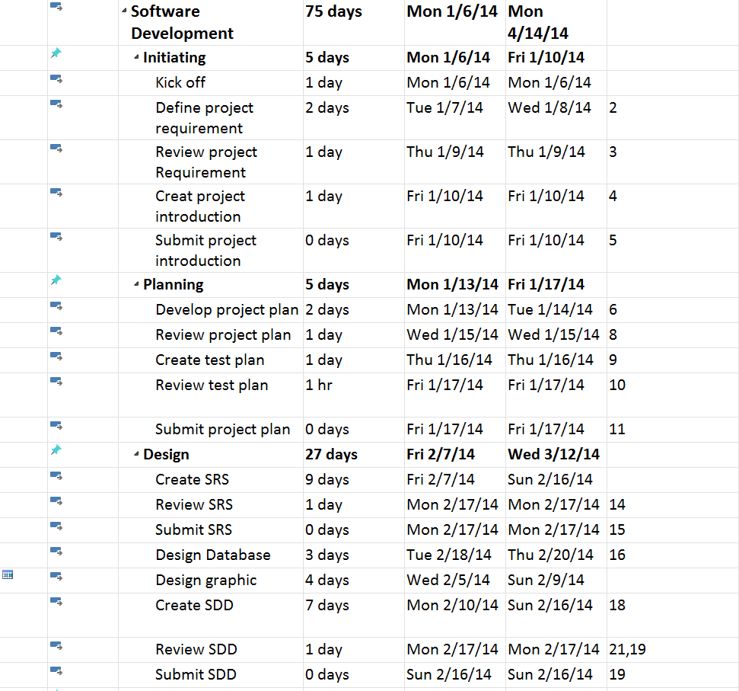
Project Management Plan
WBS

Slide 19
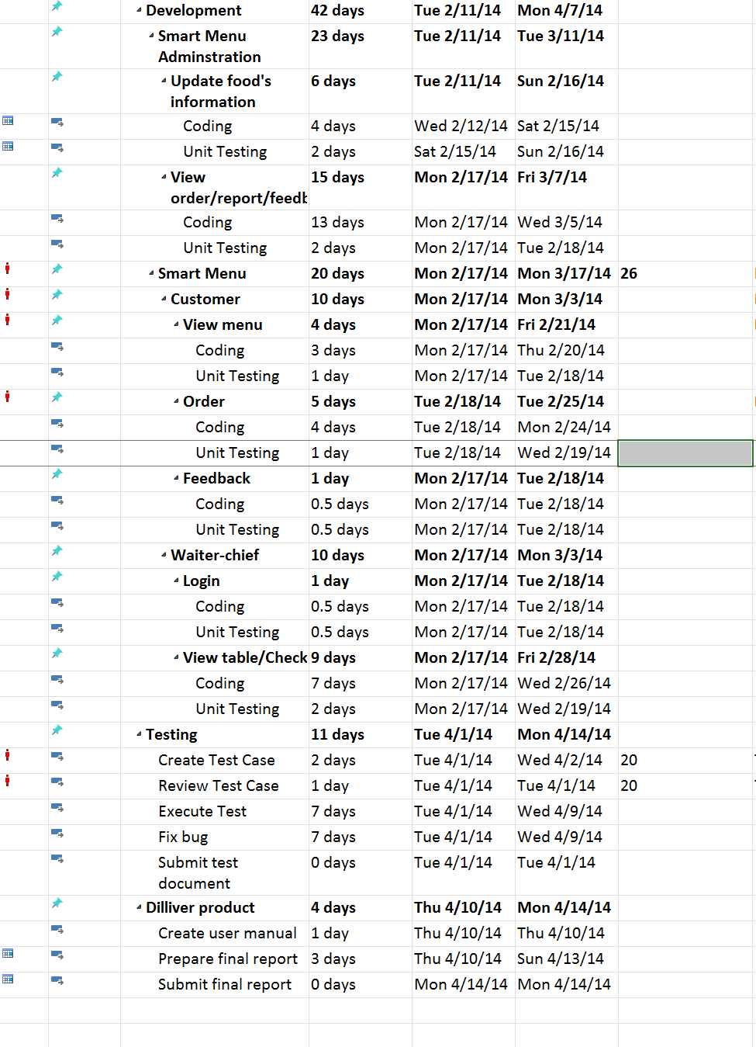
Project Management Plan
WBS

Slide 20
Project Risk Management
New technical is hard to learn
Avoidance Plan
- Create detail plan for each project’s phase
- Breakdown project to some milestone releases.
- Main function development is higher priority
- Get the team more involved. Get early feedback
-Read document and find solution before implement phase
-Running pilot project and build sample application
Under estimate of project time
Contigency Plan
Ask for advice from supervisor and experienced instructors
- Implement task in parallel
- Overtime to push progress faster
Notes:
Trong quá trình lên kế hoạch chúng em đã dự đoán 4 risks có thể xảy ra, do thời gian có hạn nên chúng em xin được kể ra ở đây 2 risk
Risk thứ nhất là công nghệ mới khó tiếp cận có thể dẫn đến, risk này bọn em đã không gặp phải bằng cách chỉ định các thành viên đọc kĩ các tài liệu, tìm giải pháp về công nghệ trước implement phase và thực hiện đồ án thử nghiệm cũng như xây dựng các application mẫu
Risk thứ hai là under estimate project time, mặc dù đã thực hiện các biện pháp như
Dựng kế hoạch chi tiết trước cho mỗi phase
Chia thời gian đồ án thành các milestone nhỏ
Ưu tiên các chức năng chính
Lấy feedback từ các thành viên và hỏi thầy giáo hướng dẫn
Nhưng chúng em vẫn gặp phải risk này trong quá trình làm giao diện
Chúng em dự kiến giao diện build mất 1 tuần nhưng thực tế chúng em mất hơn 3 tuần cho việc này
Lý do chính là do team chúng em không có thành viên nào chuyện thiết kế, dẫn đến mâu thuẫn trong việc chọn lựa và thiết kế giao diện, sau nhiều lần sửa chữa và update chúng em mới quyết định đưa đến giao diện hiện này mặc dù vẫn chưa được ứng ý 100%

Slide 21
Project Management Plan
Directory structure
Main Folder | Sub Folder | Purpose
Archive |  | To Released version of application
Audit |  | Store and work with Process/Product Review
Final |  | Store final version of application
Reference | Guide | Store Guidelines
 | Template | Store Template
Wip | Document | Store SRS, SAD, Test….
 | Plan | Store SPM, project plan, task list, schedule
 | Source Code | Store Source code
 | Daily Report | Store Daily Report
 | Meeting minutes | Store meeting minutes
 | Q&A | Store Q&A of member
 | User | Store User folder and file
Notes:
Mm\\,dsfdsfdsf

Slide 22
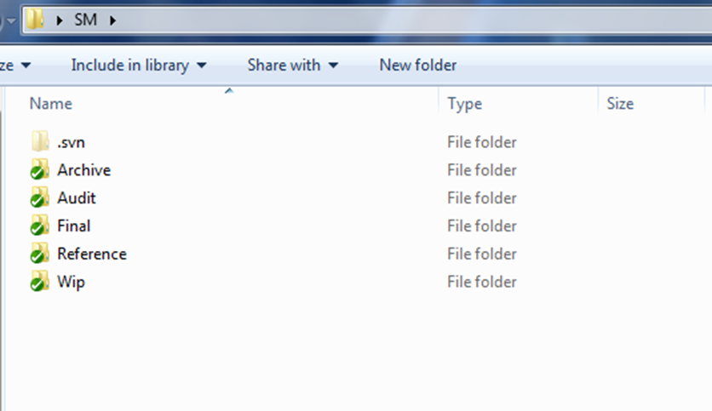
Project Management Plan
Directory structure

Slide 23
Requirement Specification
Smart Menu
Smart Waiter
Smart Manage
View food information
Add food to order
Submit order
Send feedback
View order by table
Change food status
View table online
Manage food
Report
Feedback
Setting

Slide 24
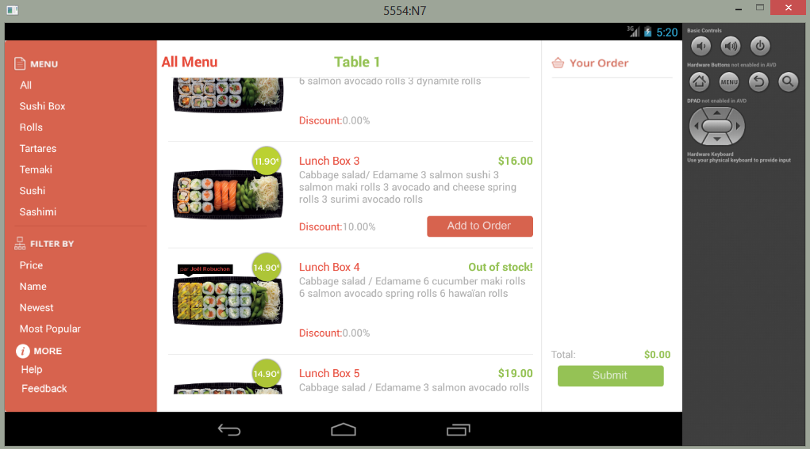
Requirement Specification
Functional requirement

Slide 25
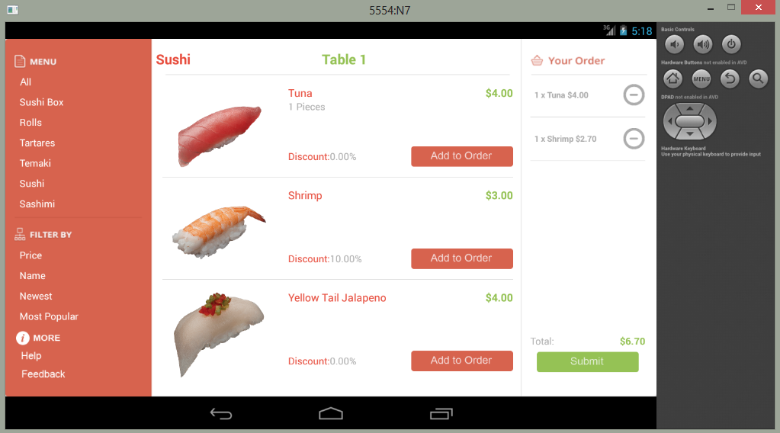

Requirement Specification
Functional requirement

Slide 26
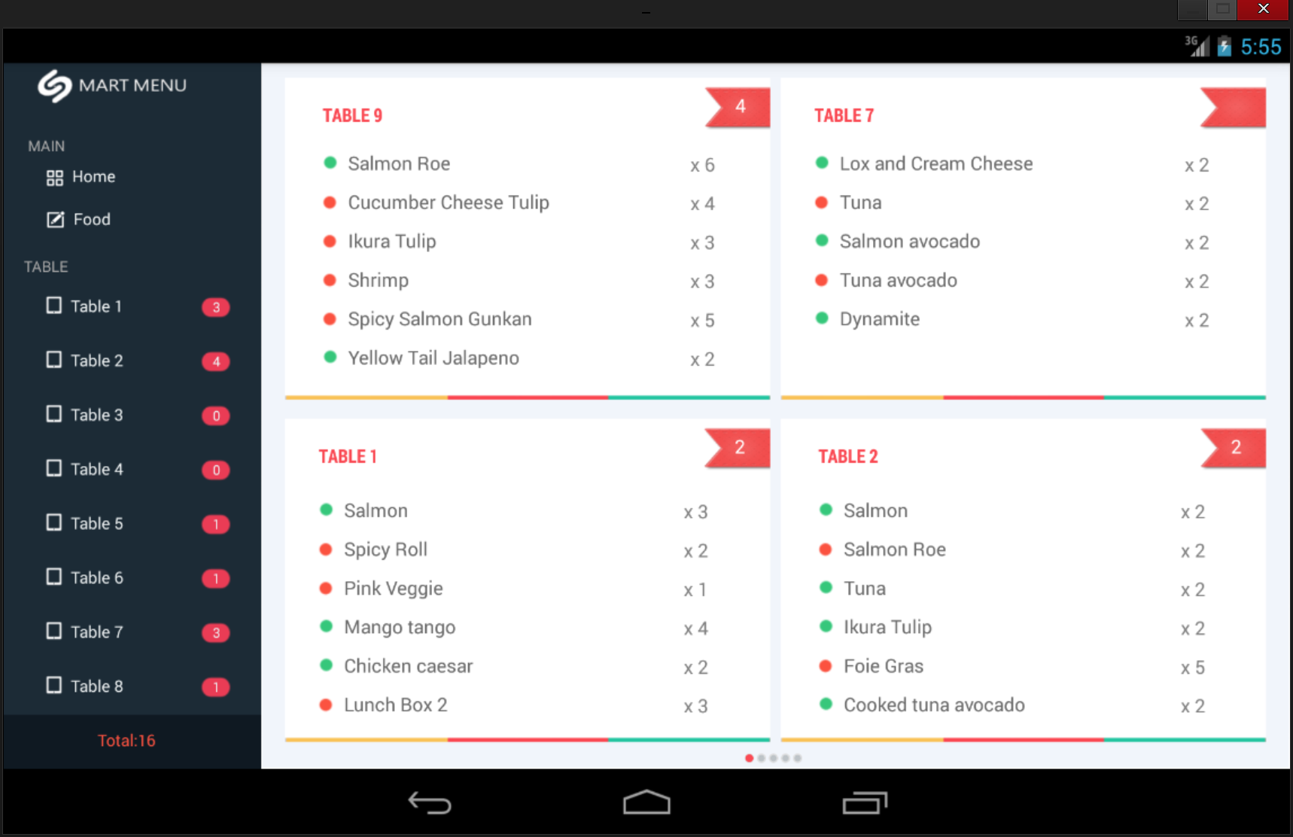
Requirement Specification
Functional requirement

Slide 27
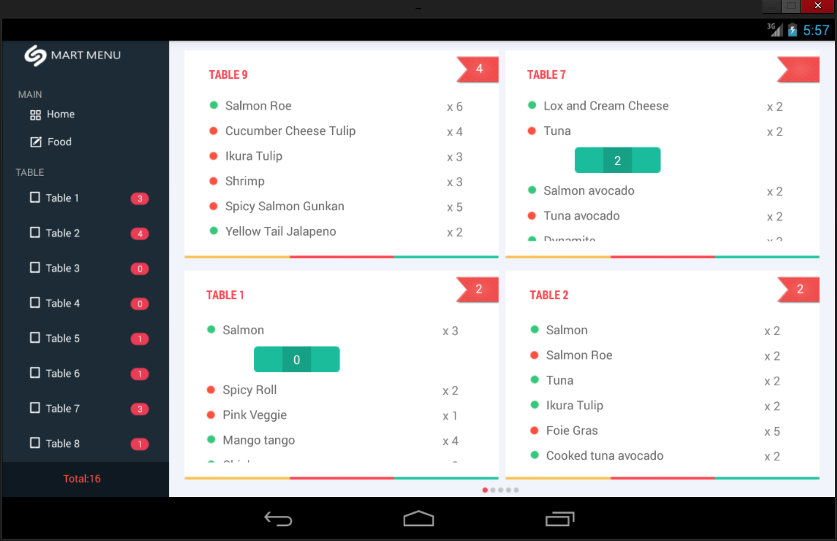
Requirement Specification
Functional requirement

Slide 28
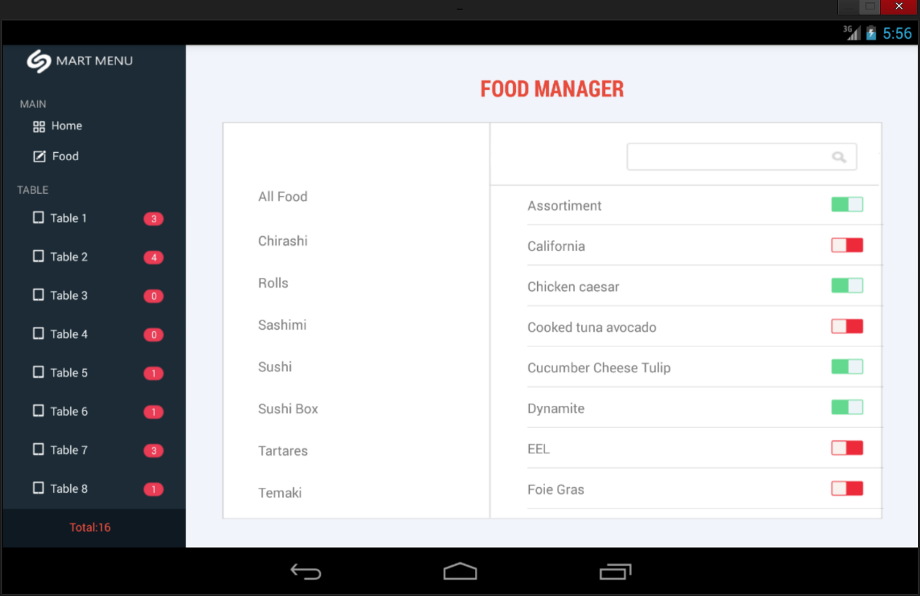

Slide 29
Requirement Specification
Non-functional requirement
Usability
Easy to use
The interface should be elegant , simple and out-standing
Maintainability
  Coding convention
  Source structure
  Error logging
Availiability
You can change device very easy

Slide 30
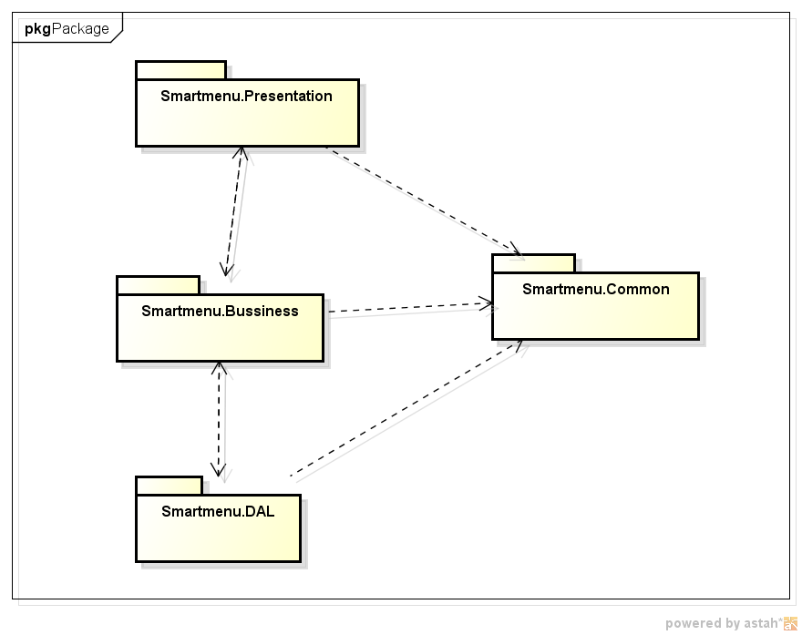
Software Design
Package Diagram

Slide 31
Software Design
Presentation
Common
Customer
Main activity
Business
Utilities
FoodBLL
CategoryBLL
Model
OrderBLL
FeedbackBLL
Data Access
DBAccess
Database
SmartMenuDB

Slide 32
Software Design
Presentation
Common
Waiter and chef
Fragment home
Main activity
Fragment Food manager
Business
Utilities
OrderBLL
OrderDetailBLL
Model
FoodBLL
Data Access
DBAccess
Database
SmartMenuDB

Slide 33
Software Design
Presentation
Common
Manager
GUI
Business
Utilities
Food
Table manager
Model
Report
Feedback
Data Access
DBAccess
Database
Travel Guide DB

Slide 34
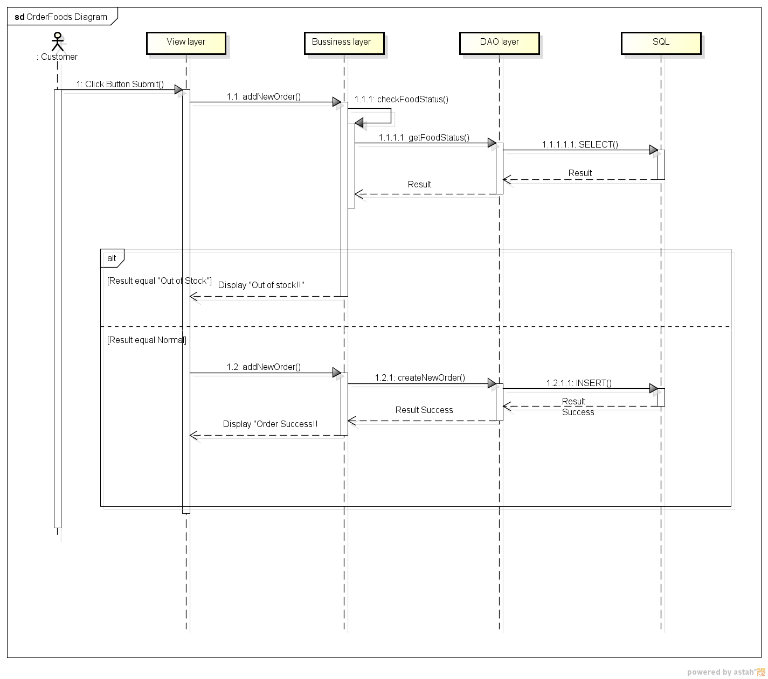
Software Design
Sequence Diagram

Slide 35
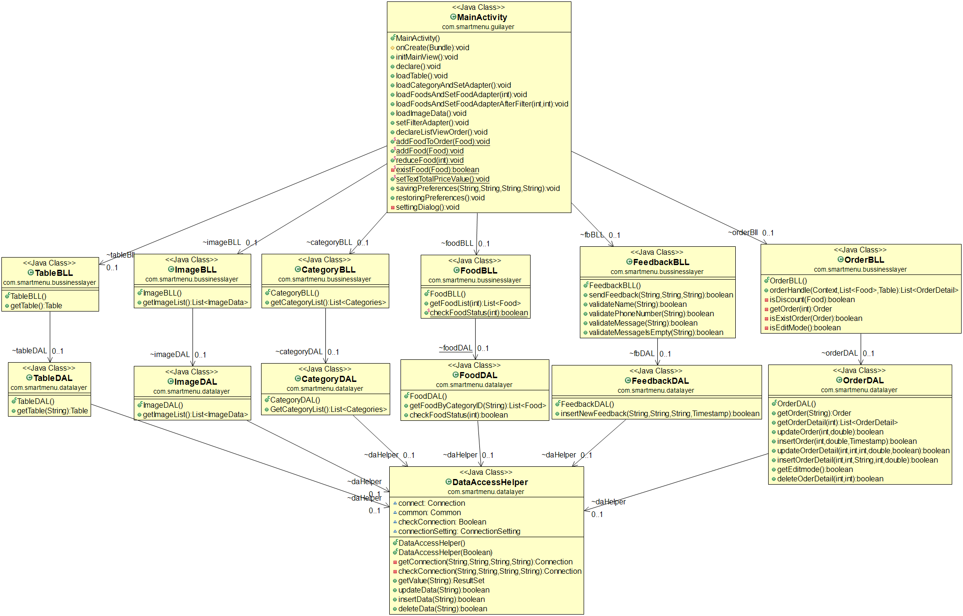
Software Design
Class Diagram

Slide 36
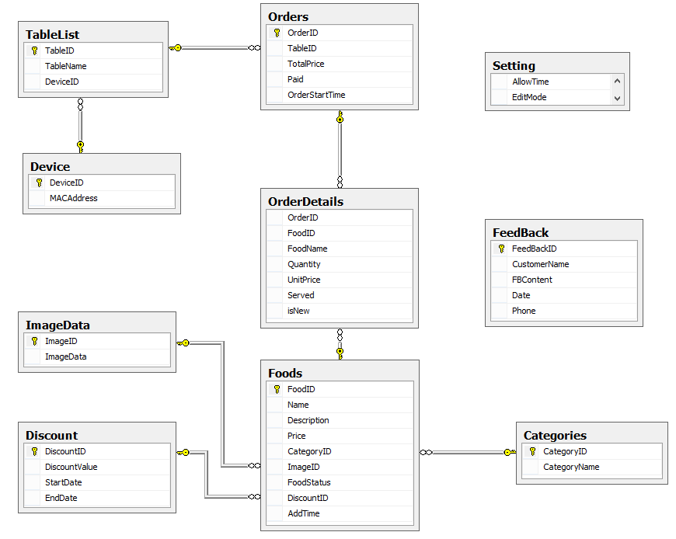
Software Design
Database

Slide 37
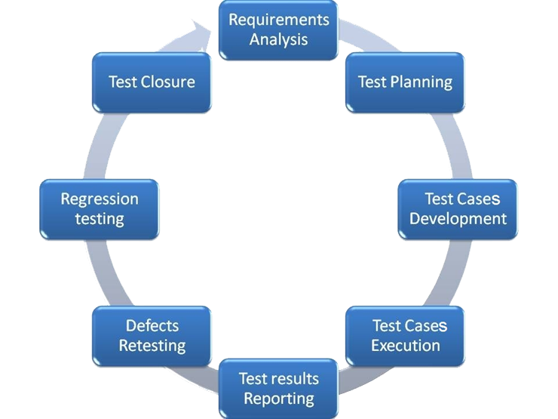
Testing
Process
Testing Life-Cycle
Notes:
Xin chào thầy và các bạn!
Sau đây em xin trình bày về phần testing của dự án
Trước hết là phần Testing process.
Đây là vòng đời của chu trình test sản phẩm của chúng em, bắt đầu từ việc phân tích requirement để đưa ra test plan, rồi tạo test case, execute test theo test case
Tiếp đó là report file result, retest lại bug, regression test để đảm bảo quá trình fix bug không gây ra lỗi của các function khác, và cuối cùng là đóng quy trình test

Slide 38
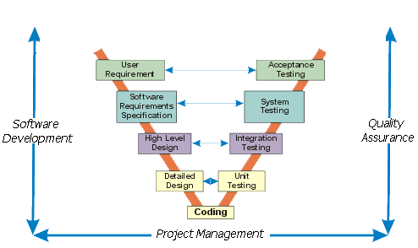
Testing
Stages

Slide 39
Testing
Types
GUI testing
Function testing
Performance testing
Scenario testing
Acceptance testing

Slide 40

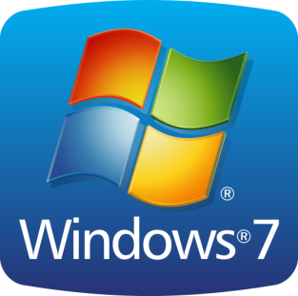
Testing
Environment
Tablet
Nexus 7 2012
RAM 1G
Android 4.1
Quadcore Tegra 3 1.2GHz
RAM: 2GB
PC

Slide 41
Testing
Result
Application Name | Smart Menu |  |  | Test execution summary |  | Pass | Fail | Untested | Accepted | N/A
Description | Manager Application |  |  | Test Pass 1 |  | 63 | 21 | 0 | 0 | 0
Written By | AnhNV, TrungNT | Reviewed By | AnhNV | Test Pass 2 |  | 21 | 0 | 0 | 0 | 0
Written Date | 7/04/2014 | Reviewed Date | 9/04/2014

Slide 42
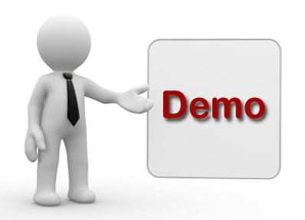
DEMO

Slide 43


Slide 44
Thank for watching

